Slide 1
Презентация по Космосу на день космонавтики ученика 4б класса средней школы № 4 Роженкова Артема

Slide 2
Солнечная система

Slide 3
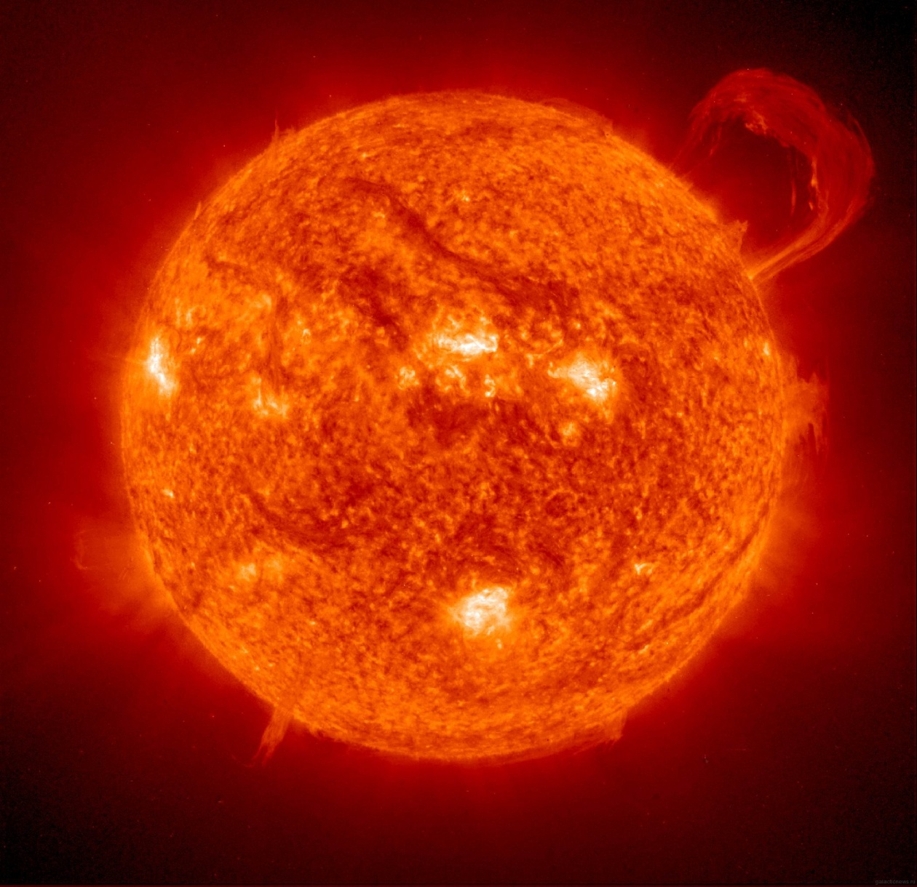
Наша Звезда – Солнце

Slide 4
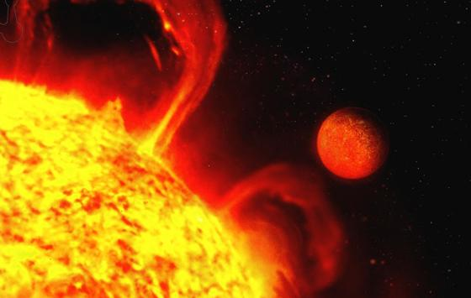
Меркурий – первая планета Солнечной системы

Slide 5
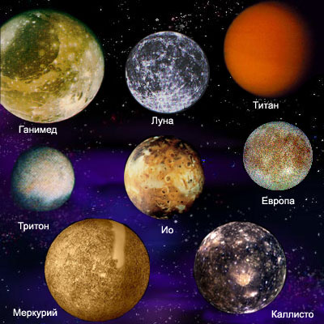
Сравнение Меркурия со спутниками

Slide 6
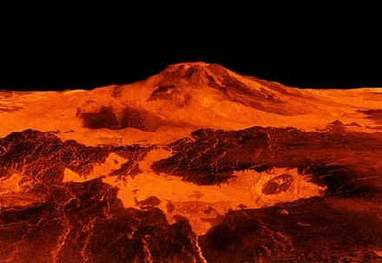
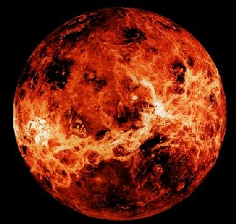
Венера – вторая планета Солнечной системы

Slide 7
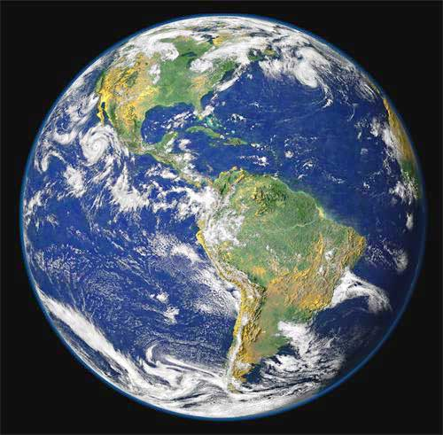
Наша Земля

Slide 8
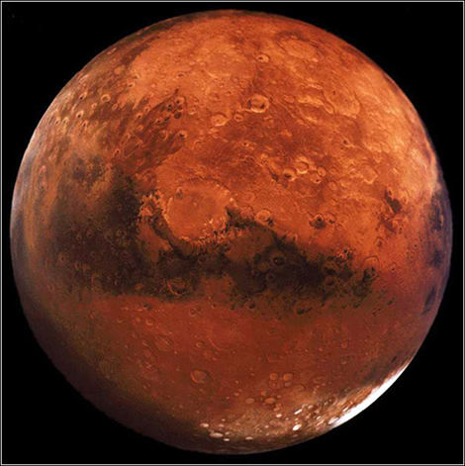
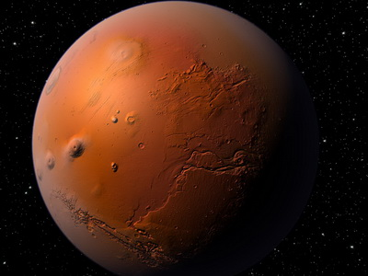
Марс

Slide 9
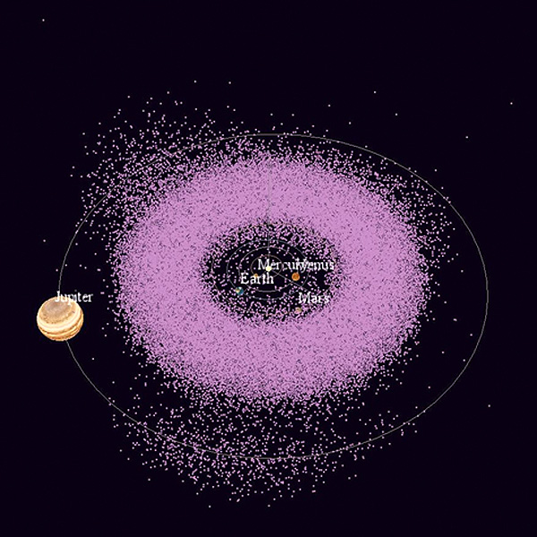
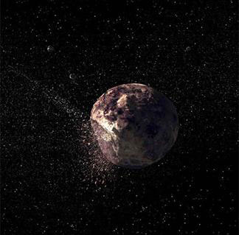
Астероиды

Slide 10
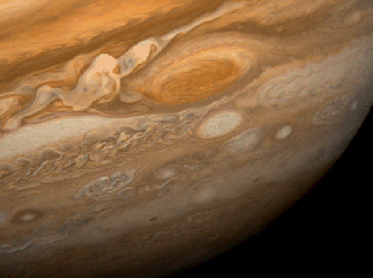
Юпитер

Slide 11
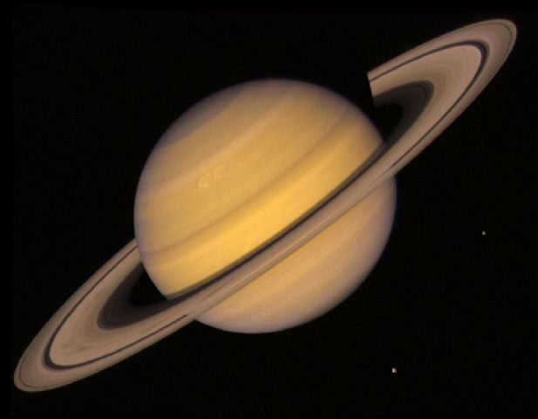
Сатурн

Slide 12
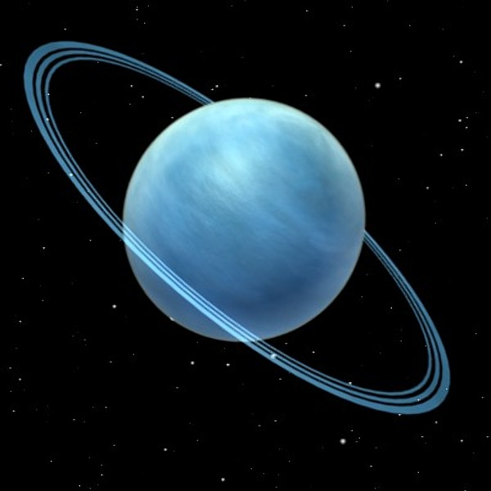
Уран

Slide 13
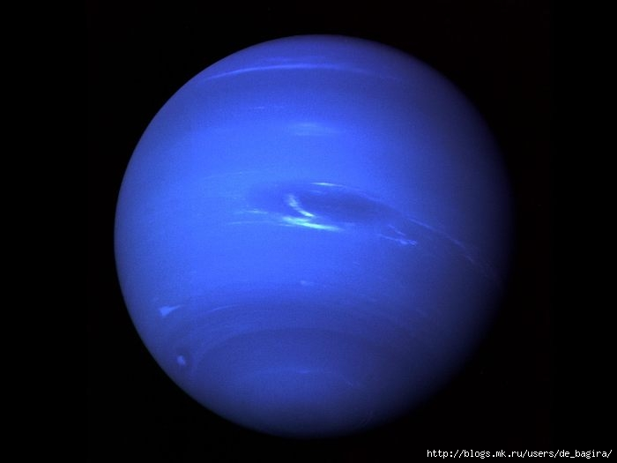
Нептун

Slide 14
Кометы

Slide 15
Вселенная

Slide 16
Черные Дыры

Slide 17
Туманность Орла

Slide 18
Туманность Конская Голова

Slide 19
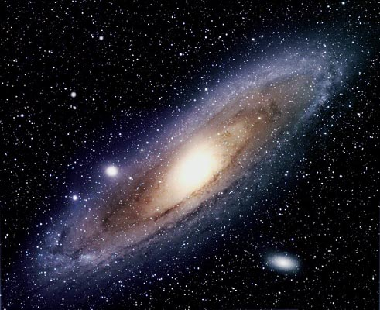
Галактика Млечный Путь

Slide 20
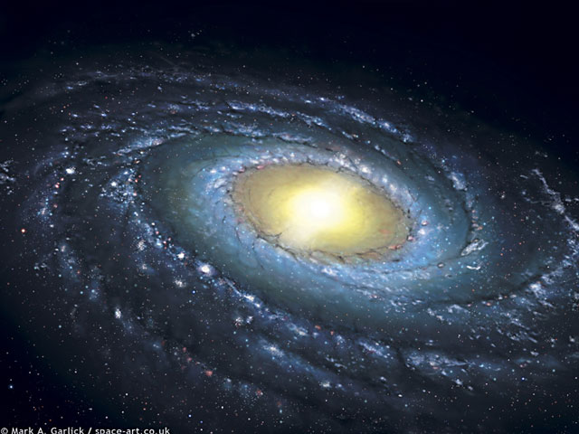
Галактика Андромеда

Slide 21
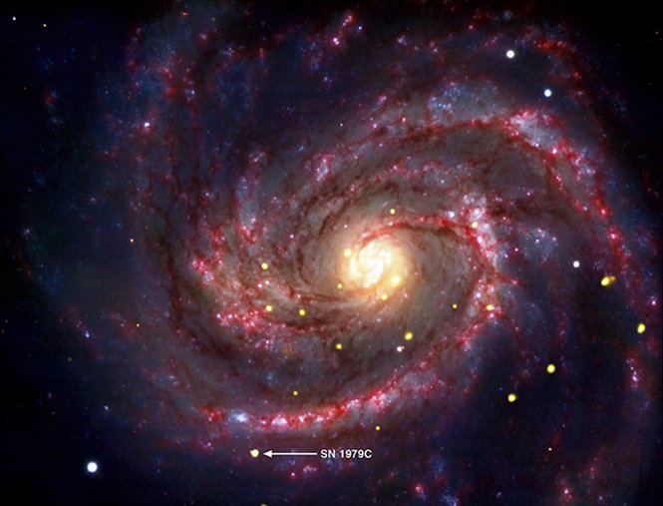
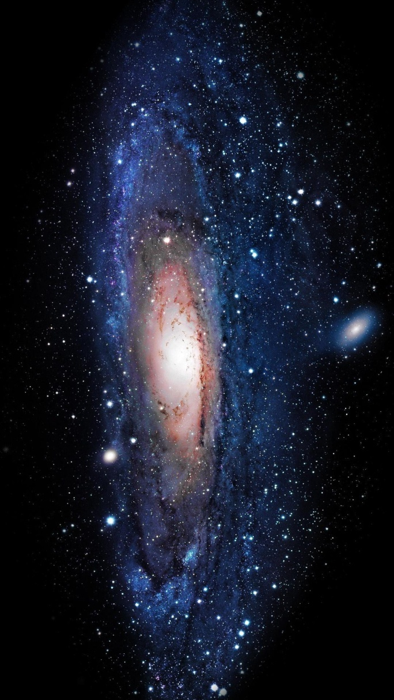
Другие галактики

Slide 22
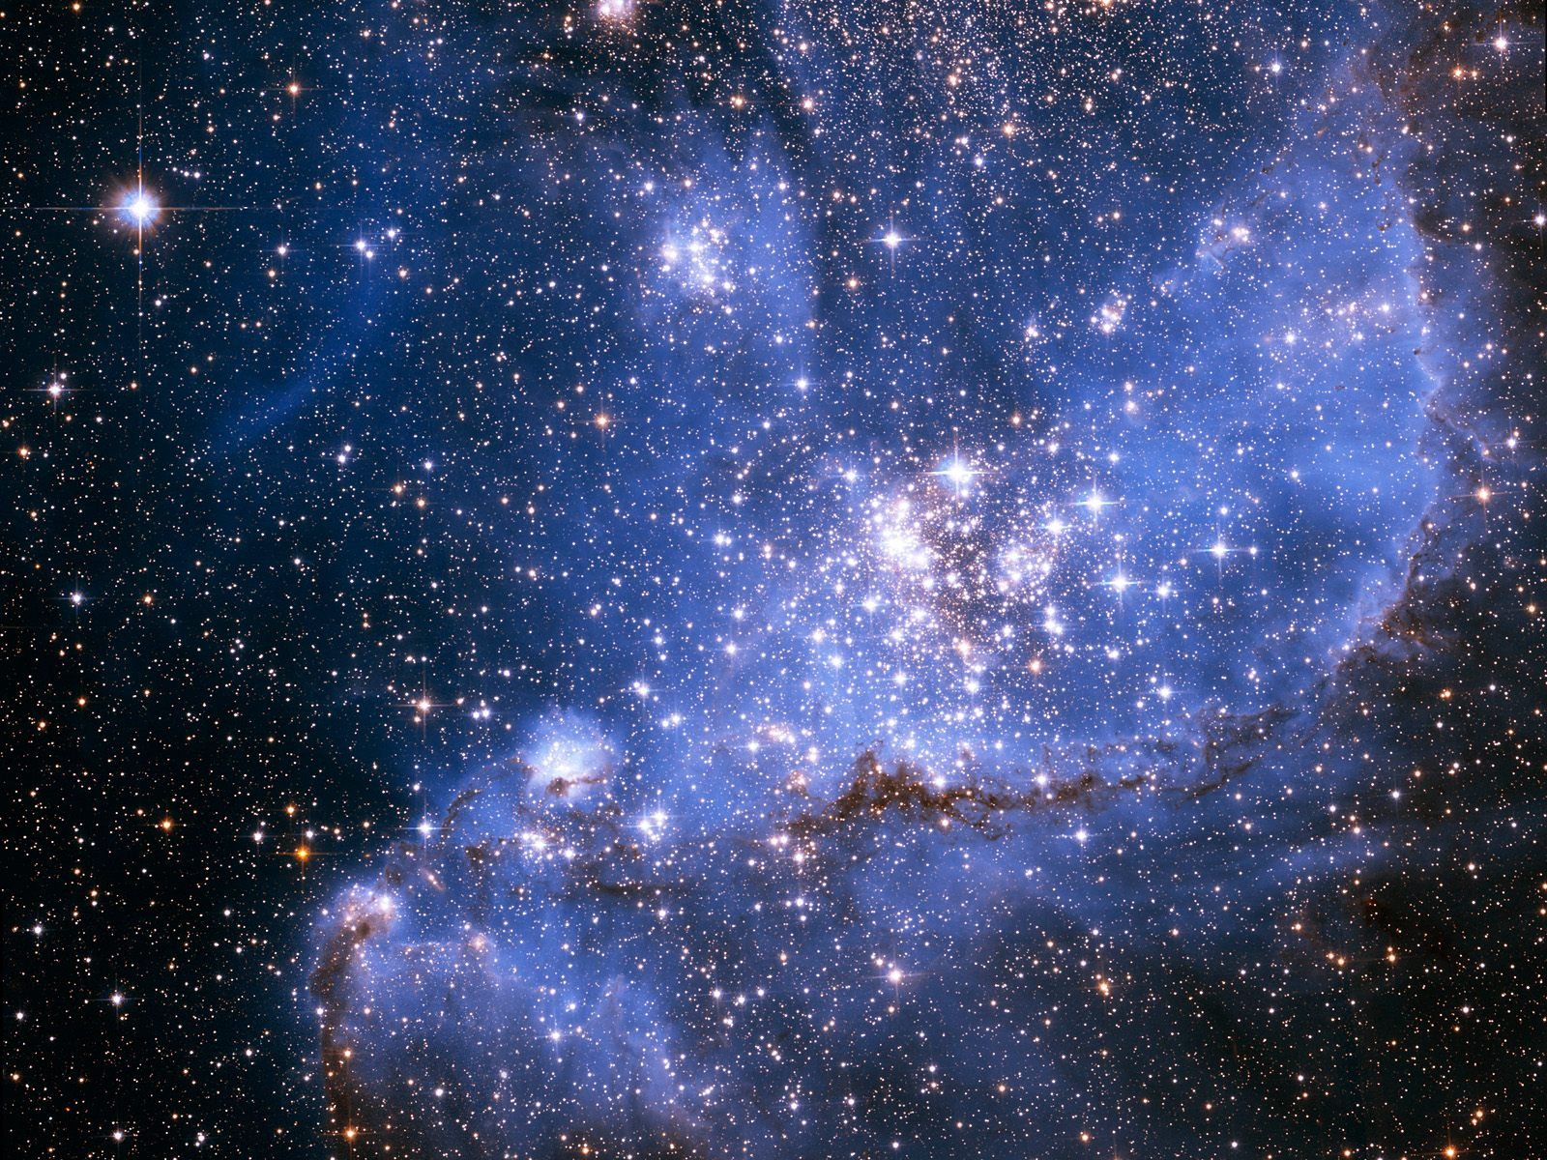

Slide 23
Исследование звёздного неба

Slide 24
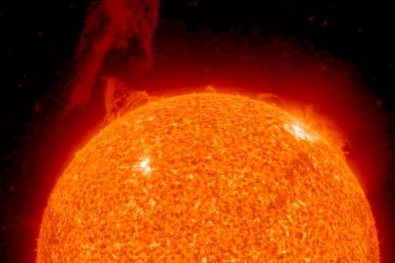
Звезда Арктур

Slide 25
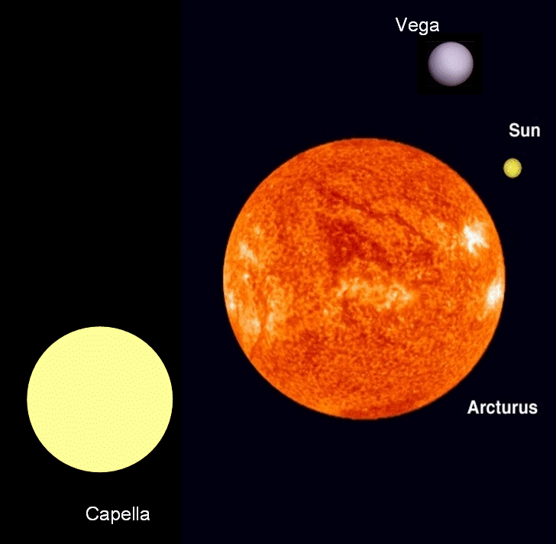
Сравнение Звезд

Slide 26
Звезда Ригель

Slide 27
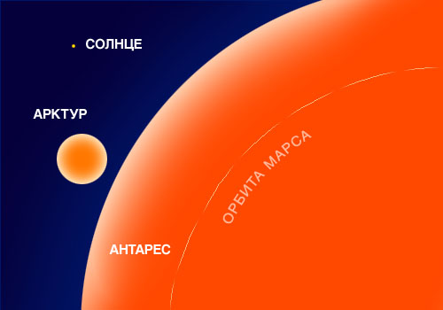
Антарес

Slide 28
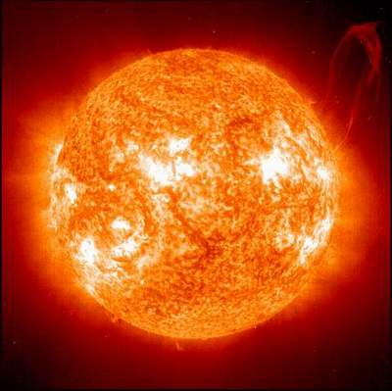
Бетельгейзе

Slide 29
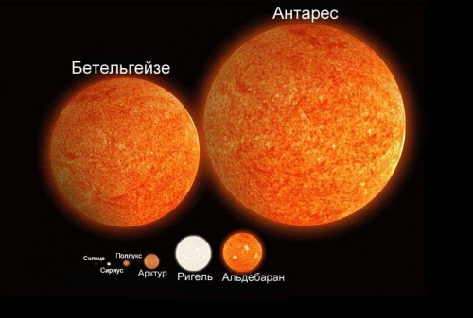
Сравнение Звезд

Slide 30
Вопросы по теме
Какая звезда больше Бетельгейзе или Антарес?
Звезда Ригель какого типа?
Бывают ли звезды коричневого типа?
Сколько типов черных дыр? Назовите их.
Какая самая длинная туманность?
Сколько спутников у Юпитера?
Какое место по яркости на ночном небе занимает Ригель?
Во сколько раз Бетельгейзе больше Солнца?

Slide 31
Вопросы на засыпку!
Какой диаметр вселенной (в световых годах)?
Какой диаметр Млечного Пути (в световых годах)?
Что идет после Марса?
Какая звезда больше Бетельгейзе или Сириус А?
Есть ли искусственные спутники ( запущенные с Земли ) за пределами Солнечной системы?

Slide 32
Ответы на вопросы по теме
1.Антарес. 2.Голубой сверхгигант.
3.НЕТ.
4.ДВА. Звёздных масс и сверхмассивные.
5.Туманность ,, Орла “.
6. Не менее 66.
7.СЕДЬМОЕ.
8.В 8ОО раз.

Slide 33
Ответы на вопросы на засыпку
13,5 миллиардов световых лет.
100 миллионов световых лет.
ПОЯС АСТЕРОИДОВ.
Бетельгейзе. ( В 6ОО раз).
ДА.

Slide 34
Спасибо за внимание!

Slide 35
Конец!!!!!!!!!!

